Slide 1
資料科學技術報告
111_2 機器學習課程期中考報告
姓名:林恭銘
TEACHER:偉大恩師龍大大

Slide 2
AGENDA
1.DATA SCIENCE資料科學
2.資料科學底層核心技術NUMPY
3.資料視覺化(Data Visualization)
4.Pandas技術實戰

Slide 3
1.
DATA SCIENCE
資料科學

Slide 4
ndarray的屬性
屬性分成三個 軸(axis) 維度(dimension):{ndim|秩rank} 形狀(shape):shape|dtype(資料型態:data type)) 大小(元素個數):size

Slide 5
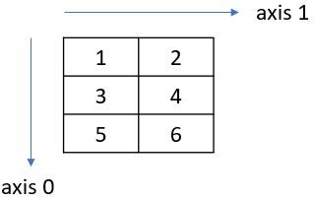
軸(axis)
https://openhome.cc/Gossip/DCHardWay/NdimShapeAxis.html

Slide 6
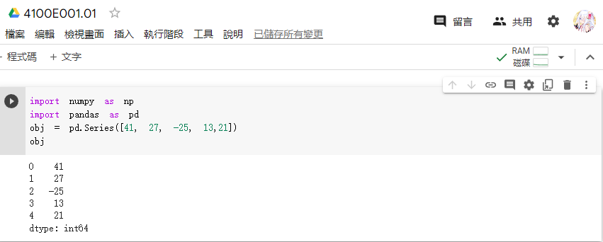
建立Series

Slide 7
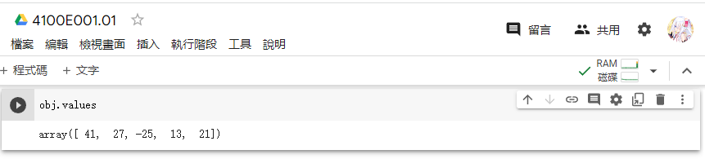

Slide 8
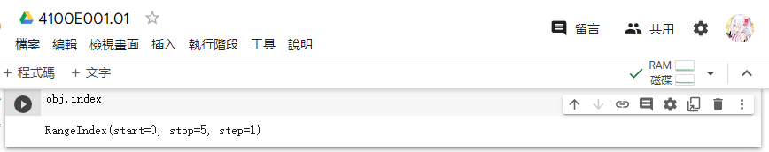

Slide 9
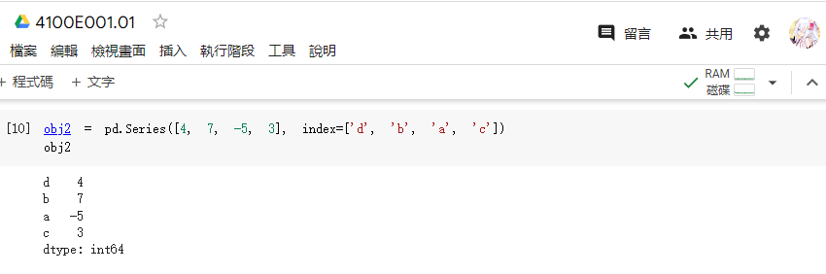

Slide 10
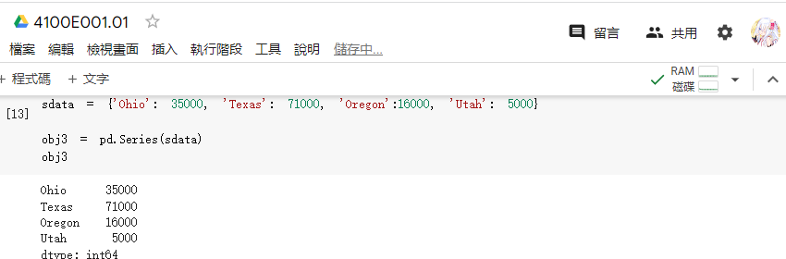
使用字典資料型態建立pandas.Series()

Slide 11
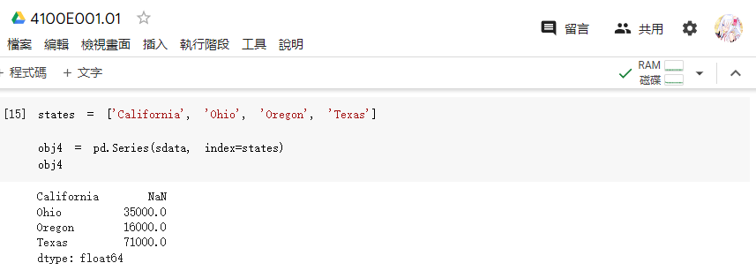

Slide 12
使用pandas的isnull和notnull函數檢測MISSING Value(缺失資料)
pd.isnull(obj4) pd.notnull(obj4) obj4.isnull()

Slide 13
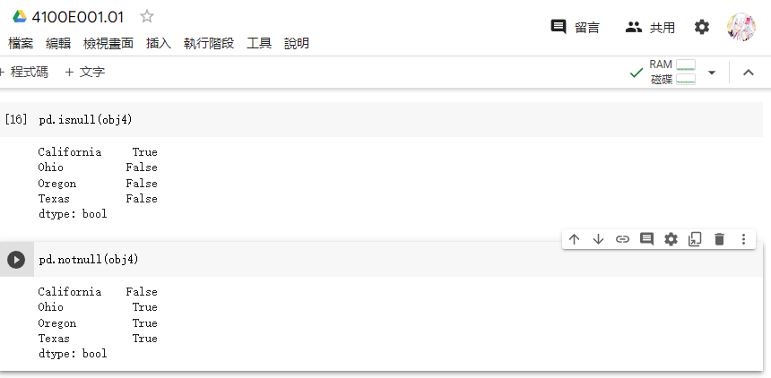

Slide 14
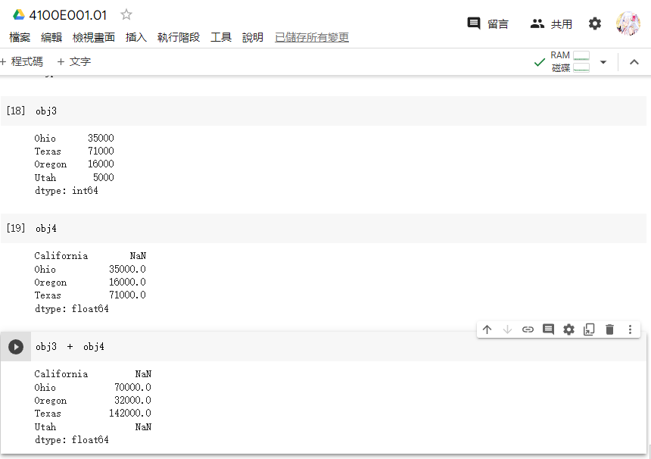
Series自動排序(Data alignment features)
Series自動按index label來排序

Slide 15
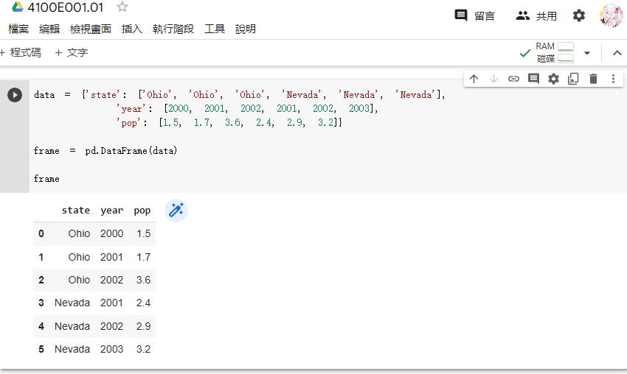
DataFrame的運算

Slide 16
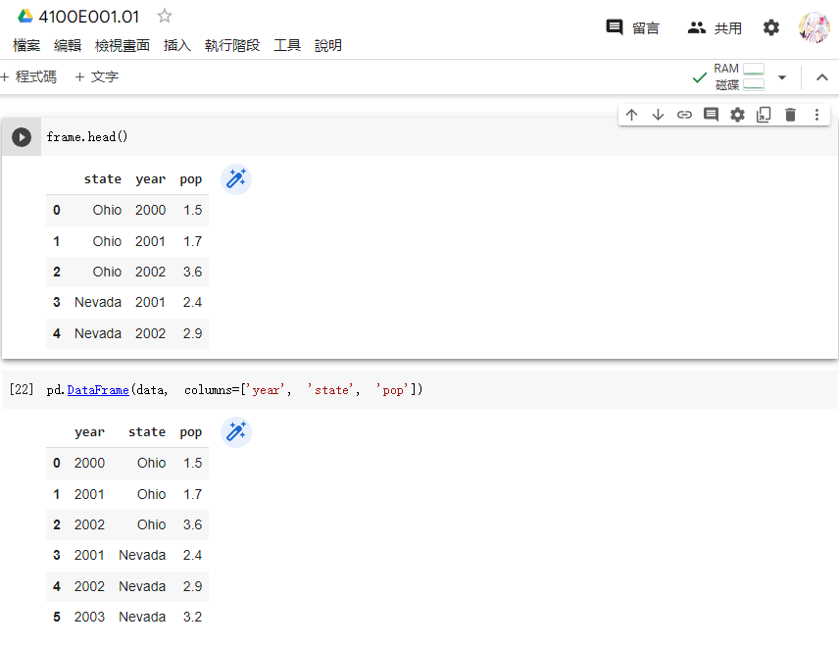
顯示資料的技術

Slide 17
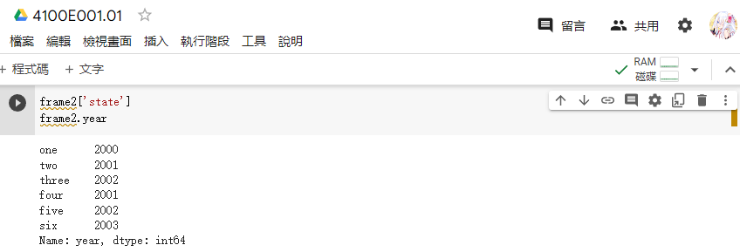
資料提取
提取一column(列)
提取一row(行)

Slide 18
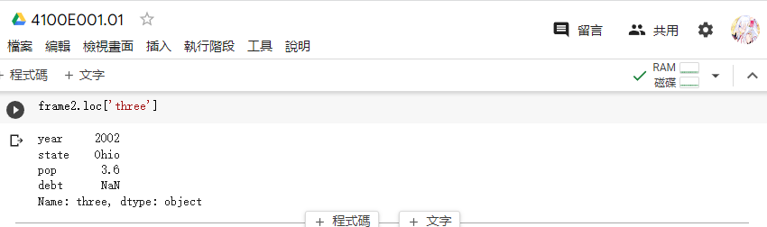
從DataFrame提取一row(行)

Slide 19
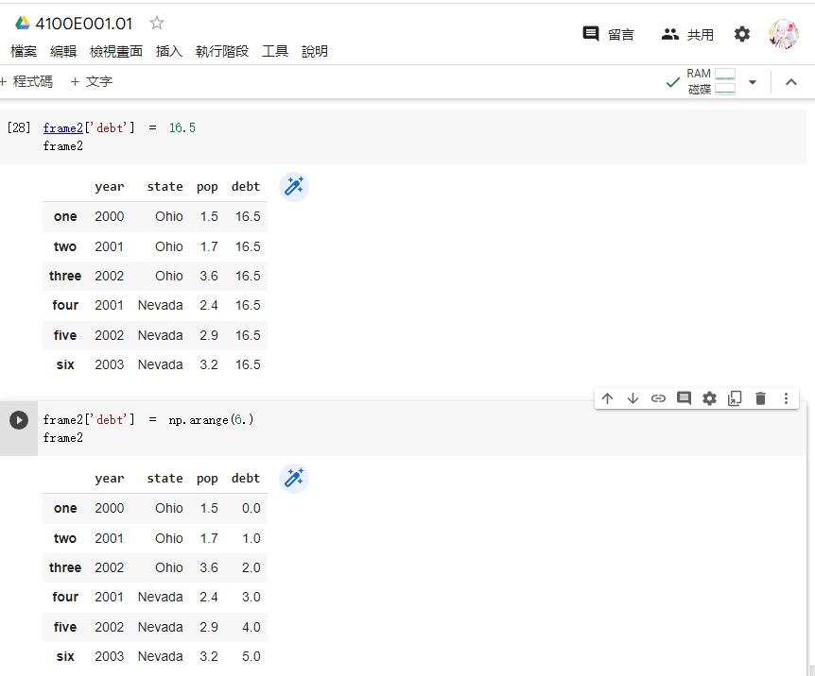
資料變更(賦值)的幾種範例

Slide 20
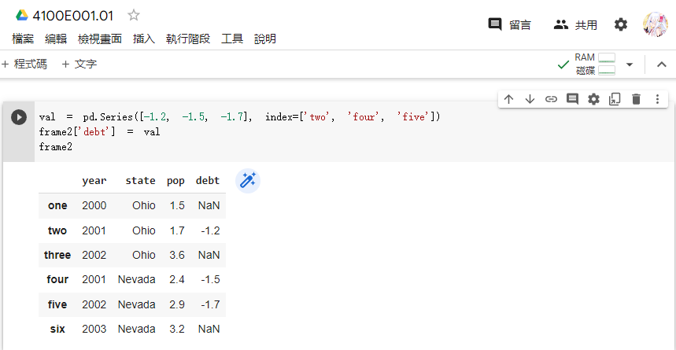

Slide 21
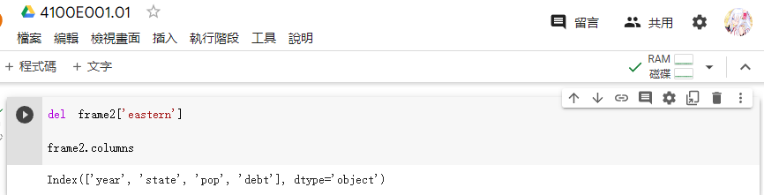
刪除資料

Slide 22
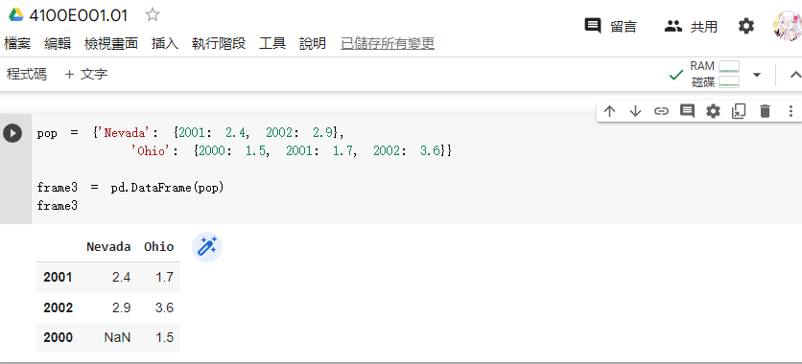
建立Data Frame的情境

Slide 23
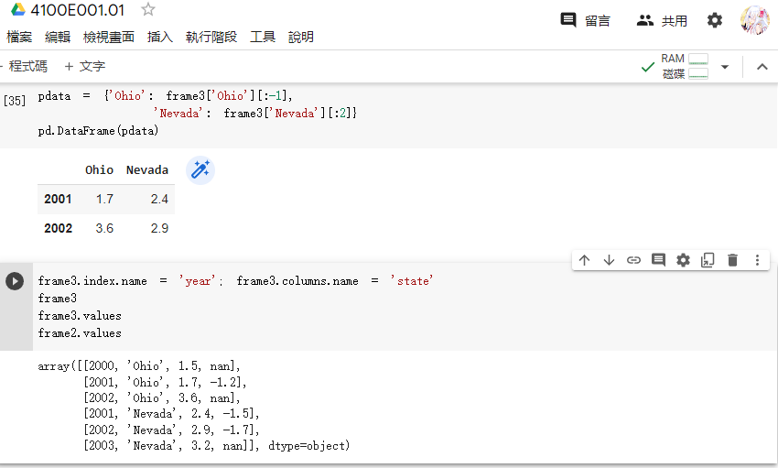
使用python dict + series

Slide 24
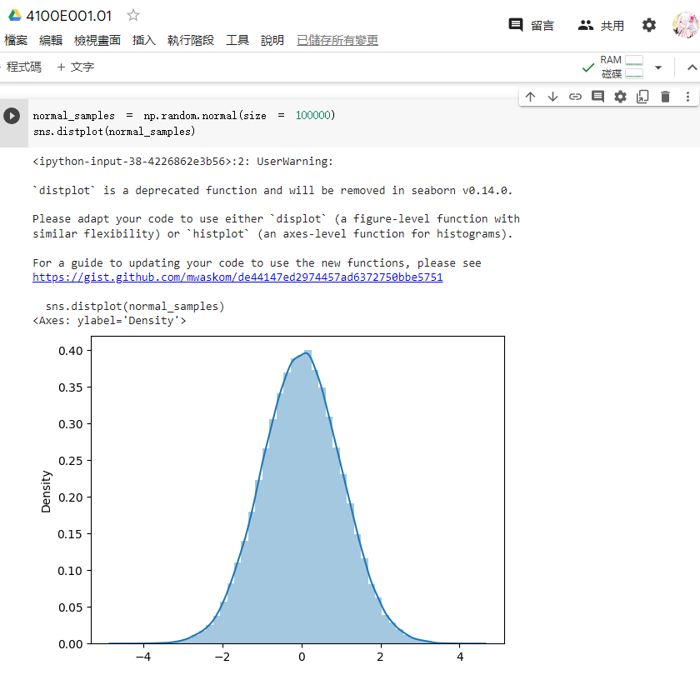
資料視覺化技術

Slide 25
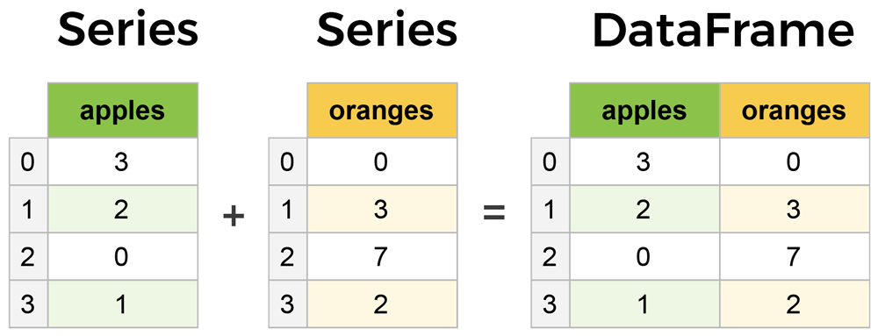
機器學習 series-vs-dataframe
https://www.learndatasci.com/tutorials/python-pandas-tutorial-complete-introduction-for-beginners/

Slide 35
2.
資料科學底層核心技術
NUMPY

Slide 36
aGENDA
NUMPY
ndarray資料結構與屬性
ndarray的各項運算
Universal function
broadcasting
NUMPY的模組
numpy.random
NUMPY的進階主題

Slide 37
3.
資料視覺化
Data Visualization

Slide 38
資料視覺化(Data Visualization)
Data and information visualization
Informatics
資料視覺化常用工具
matplotlib
Seaborn
D3.js ….
matplotlib簡介與學習資源
matplotlib畫圖架構
matplotlib套件
Matplotlib技術實戰
單一圖表的顯示技術以折現圖加以說明
各種統計圖表的顯示技術 Statistics plots
plot() 折線圖 == 了解資料趨勢
scatter() 散布圖 == 了解資料相關度
多表並陳的技術
Interactive Visualization(互動式顯示)技術
單一圖表的顯示技術(以折現圖加以說明)
線寬 linewidth(lw)
線條樣式 linestyle(ls) linestyle 中文說明
顏色配置 color
節點的樣式 marker
標題 | x 軸 | y 軸
途中的文字與數學公式顯示技術 Text in Matplotlib Plots
legend()

Slide 39
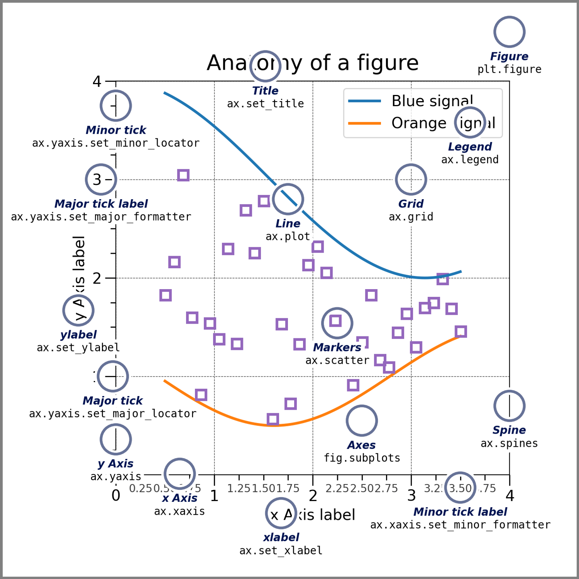
matplotlib畫圖架構

Slide 40
各種統計圖表的顯示技術 Statistics plots
plot() 折線圖 == 了解資料趨勢
scatter() 散布圖 == 了解資料相關度
bar() 柱狀圖
barh() 條形圖
hist()直方圖 hist(x)
pie()圓餅圖 pie(x)
polar()極線圖
stem()——用於繪製棉棒圖
boxplot()箱型圖 boxplot(X)
errorbar() 誤差棒圖 errorbar(x, y, yerr, xerr)
Heatmap()
Creating annotated heatmaps (https://matplotlib.org/stable/gallery/images_contours_and_fields/image_annotated_heatmap.html)

Slide 41
4.
Pandas技術實戰

Slide 42
pandas 資料分析
pandas的資料結構(Data Structures)與基本屬性 ==> series vs DataFrame
建立DataFrame的各種技巧
pandas資料匯入:如何將資料載入成DataFrame
讀寫CSV檔案
讀寫excel檔案 Reading and writing data in Excel format
讀寫 JSON 檔案
讀取網頁表格資料
pandas資料清理(Data cleaning)
DataFrame的運算1:Data Aggregation and Group Operations 資料匯總和組操作常見運算
DataFrame的運算2:Combining and Merging Datasets
合併資料集
DataFrame的運算1:
Data Aggregation and Group Operations
資料匯總和組操作常見運算
把一個pandas物件（series或DataFrame）按key分解為多個
計算群組的匯總統計值group summary statistics:
計數，平均值，標準差，或使用者自己定義的函數
應用組內的轉換或其他一些操作，比如標準化，線性回歸，排序，子集選擇
計算透視表和交叉列表
進行分位數分析和其他一些統計分析
DataFrame的運算2:
Combining and Merging Datasets（合併資料集）
join：連接
combine：合併
reshape：整形
merge：歸併
concatenate：串聯
pivot：旋轉
stack：堆疊
pandas資料匯入:如何將資料載入成DataFrame
讀寫CSV檔案
各式csv的讀取技術
去除頭部說明文字
去除底部說明文字
讀取部分欄位
讀取部分資料
讀寫excel檔案 Reading and writing data in Excel format
讀寫 JSON 檔案
讀取網頁表格資料

Slide 43
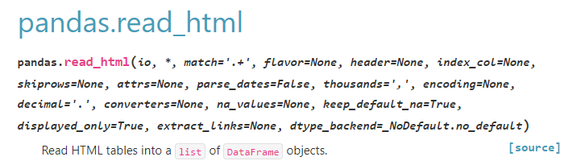
pandas.read_html()
https://pandas.pydata.org/docs/reference/api/pandas.read_html.html
讀取網頁表格
import pandas as pd
url ='https://en.wikipedia.org/wiki/The_Beatles_discography'
dfs = pd.read_html(url)
#len(dfs)
dfs[0]
#dfs[1]
[Pandas教學]掌握Pandas DataFrame讀取網頁表格的實作技巧
https://www.learncodewithmike.com/2020/11/read-html-table-using-pandas.html

Slide 44
